Slide 1


7 - 1
النقود
( ريال , ريالان ، 5 ريالات ، 10 ريالات ، 50 ريالا )
أ.أحـمـد الأحـمـدي @ahmad9963

Slide 2
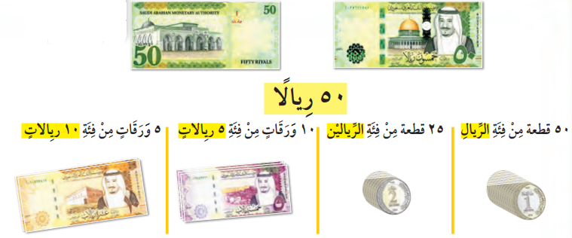
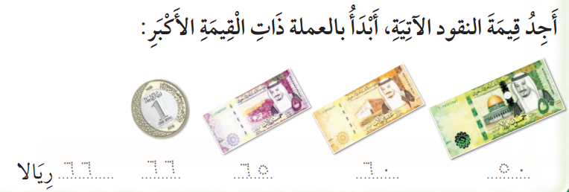
فكرة الدرس
أحدد قيمة مجموعة من النقود بالعد التصاعدي
المفردات
ريال
ريالان
5 ريالات
10 ريالات
50 ريالا
أ.أحـمـد الأحـمـدي @ahmad9963

Slide 3

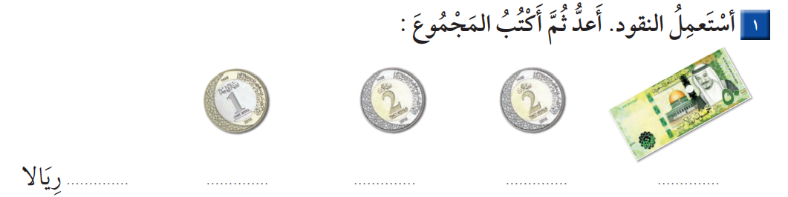
أ.أحـمـد الأحـمـدي @ahmad9963

Slide 4
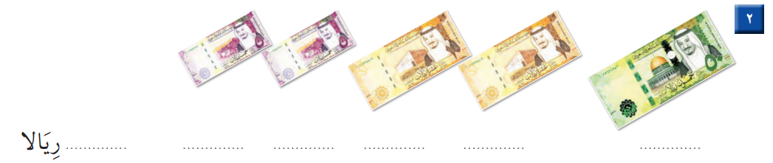
أ.أحـمـد الأحـمـدي @ahmad9963

Slide 5


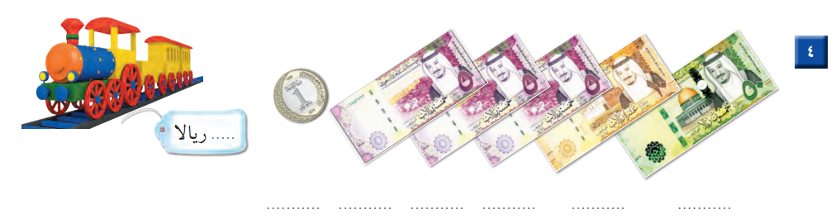
أ.أحـمـد الأحـمـدي @ahmad9963

Slide 6
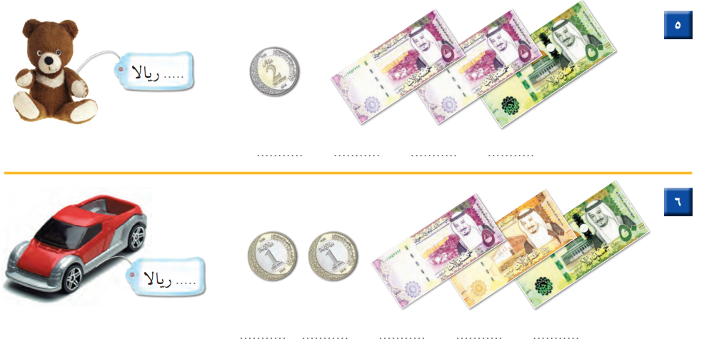
أ.أحـمـد الأحـمـدي @ahmad9963

Slide 7

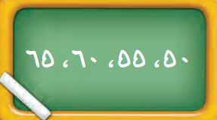
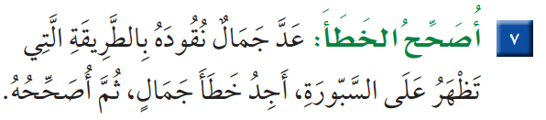
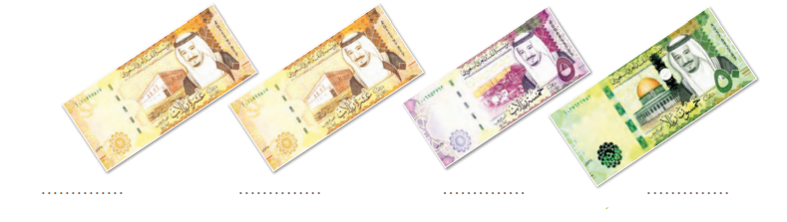
أ.أحـمـد الأحـمـدي @ahmad9963

